Slide 1
REVISIÓN Y ANÁLISIS DE ACTIVIDAD CALIFICADA Tema: BARRERAS DEFENSIVAS Y VACUNAS 8º Básico
I. Utilizando los siguientes conceptos:
linfocitos T citotóxicos
neutrófilo
lisozima
macrófago
células plasmáticas
Completa la siguiente tabla ubicando los conceptos en la barrera que corresponde: (Total 5 puntos; 1 pto c/u)
Barrera primaria | Barrera secundaria | Barrera terciaria
Lisozima | Neutrófilo Macrófago | Linfocitos T citotóxicos Células plasmáticas

Slide 2
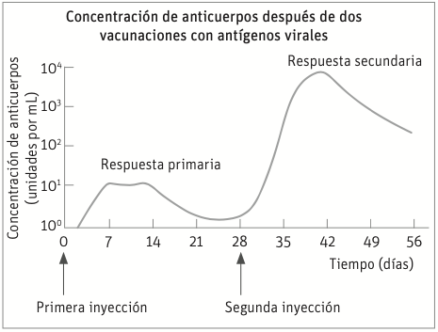
¿Cuál es la variable dependiente?(1 pto) Concentración de anticuerpos 1. ¿Cuál es la variable dependiente?(1 pto) Concentración de anticuerpos 2. ¿Cuál ES LA VARIABLE INDEPENDIENTE? (1PTO) Tiempo en días 3.¿Qué información entrega el gráfico?(1 pto): Concentración de anticuerpos después de dos vacunaciones con antígenos virales. 4.Indique el tipo de respuesta que se genera luego de la primera inyección y justifique por qué,después de algunos días, la concentración de anticuerpos decae(ver rúbrica) Respuesta inmune primaria. Debido a que la unión entre los anticuerpos y los antígenos del agente infeccioso promueve la fagocitosis de este.
II. Observa el siguiente gráfico y responde las preguntas. Solo utilice el espacio destinado para cada respuesta.(Total: 8 ptos)

Slide 3
5. ¿Cómo es la concentración de anticuerpos después de la segunda inyección en comparación con la primera? ¿por qué?(ver rúbrica) (2 ptos) La concentración de anticuerpos después de la segunda inyección es mayor que en la primera, ya que los linfocitos B derivan a células plasmáticas y a células de memoria que se activan frente a un nuevo encuentro con el patógeno, permitiendo una respuesta más rápida. 6. ¿Qué tipo de inmunidad es la responsable de este fenómeno?(1 pto) Inmunidad Adaptativa o adquirida. Si es más especifica, respuesta inmune humoral. III. Selecciona la alternativa correcta destacando con amarillo(Total 11 puntos) 1. En un estudio realizado en una población de niños chilenos entre 2 y 6 años de edad se ha detectado un aumento de los casos de autismo en los últimos 5 años. El equipo de científicos que ha realizado tales estudios ha identificado una relación entre la utilización de preservantes con mercurio en las vacunas y la sintomatología en 20 niños en el último año. A partir de estos estudios, se ha considerado a las vacunas como causa del aumento del autismo, pero esto ha sido desestimado por la comunidad científica. ¿Cuál de las siguientes alternativas representa una razón para desestimar estas conclusiones? a) No existe grupo control en la experimentación. b) El número de individuos observados es insuficiente. c) El mercurio no presenta peligrosidad para el ser humano. d) El autismo no tiene relación con los procesos de vacunación.

Slide 4
2. De los siguientes fluidos corporales, ¿Cuál transmite el VIH? a) Lágrima. b) Sangre. c) Sudor. d) Orina. 3. ¿De qué manera la flora bacteriana beneficia al ser humano? a) Producen probióticos que protegen el interior del tubo digestivo. b) Estimulan la proliferación de las células que forman parte del sistema inmune. c) Compite con microorganismos patógenos en el intestino, evitando su proliferación. d) Liberan sustancias que recubren las paredes del intestino, evitando la formación de ulceras.

Slide 5
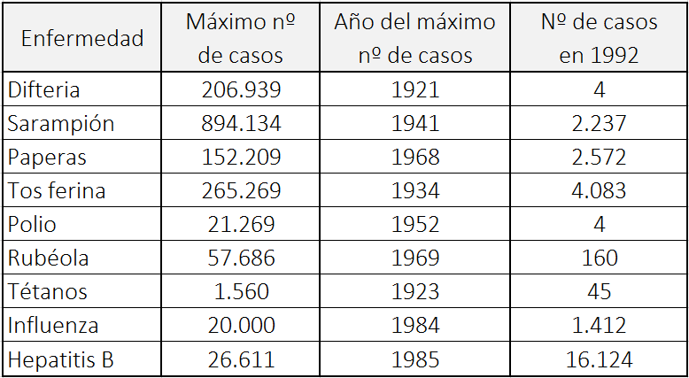
4. La siguiente tabla muestra datos sobre algunas de las enfermedades infecciosas que han ocurrido en nuestro país. La última columna corresponde al número de casos detectados luego de la aplicación de vacunas específicas para cada una. Basándose en los datos, ¿qué conclusión se puede establecer respecto a la efectividad de las vacunas? a) La vacuna menos efectiva corresponde a la de la enfermedad tos ferina. b) Las vacunas no han tenido mayor impacto en la prevención de enfermedades infecciosas. c) Las vacunas han logrado disminuir en un alto porcentaje el número de casos de enfermedades infecciosas. d) Las vacunas son efectivas solo para algunas enfermedades infecciosas, en otras no han tenido resultados favorables.

Slide 6
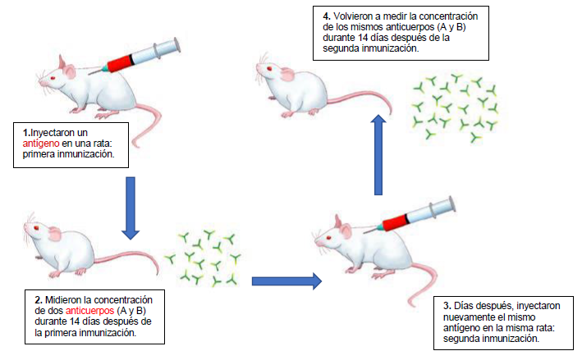
5. ¿Cuál de los siguientes mecanismos inmunitarios pertenece a la respuesta adaptativa? a) El ácido clorhídrico mata bacterias que ingresan a través de los alimentos. b) Un glóbulo blanco engulle y degrada a una bacteria patógena presente en un tejido infectado. c) Los linfocitos B producen anticuerpos para combatir a un virus que ha proliferado en la sangre. d) El mucus producido por las vías respiratorias atrapa pequeñas partículas de polen que ingresan por las vías nasales. A partir de la siguiente información, responde las preguntas Un grupo de científicos realizó un experimento, en que inocularon dos tipos de antígenos (A y B) a ratas de laboratorio.

Slide 7
6. ¿Qué barrera de defensa están estudiando los científicos? a) Solo tercera b) Solo Primera c) Segunda y tercera d) Primera y segunda 7. Si en la primera inmunización se inyectó al ratón solo antígeno A, y en la segunda antígeno A y B, ¿qué resultados obtendrán los científicos al analizar los anticuerpos luego de la segunda inmunización? a) Solo habrá presencia de anticuerpos B. b) Solo habrá presencia de anticuerpos B. c) La cantidad de anticuerpos A será mayor que la cantidad de anticuerpos B. d) La cantidad de anticuerpos B será mayor que la cantidad de anticuerpos A. 8. ¿Cuál de los siguientes conceptos incluye a los otros tres? a) Linfocitos B. b) Anticuerpos. c) Linfocitos T. d) Barrera terciaria.

Slide 8
LA HISTORIA DE LAS VACUNAS. Mary Montagu era una bella mujer. En 1715, sobrevivió a un ataque de viruela, pero quedó cubierta de cicatrices. Mientras vivía en Turquía, en 1717, observó un método llamado inoculación que se practicaba allí comúnmente. Este tratamiento consistía en rasguñar la piel, para transmitir una forma atenuada del virus de la viruela a personas saludables y jóvenes, que luego se enfermaban, pero en la mayoría de los casos solo adquirían una forma suave de la enfermedad. Mary Montagu estaba convencida de que estas inoculaciones eran seguras, que permitió que se inoculara a su hijo y a su hija. En 1796, Edward Jenner usó inoculaciones con una enfermedad similar, la viruela de las vacas, para producir anticuerpos contra la viruela. Comparada con la inoculación de la viruela, este tratamiento tenía menos efectos secundarios y la persona tratada no podía infectar a otros. El tratamiento se hizo conocido como vacunación. A partir de esta historia, responde las preguntas 9, 10 y 11: 9. ¿Contra qué tipo de enfermedad se puede vacunar a la gente? a) Enfermedades hereditarias como la hemofilia. b) Enfermedades causadas por virus, como la polio. c) Enfermedades producto del mal funcionamiento del cuerpo, como la diabetes. d) Cualquier enfermedad que no tenga cura.

Slide 9
10. Si los animales o los seres humanos contraen alguna enfermedad bacteriana infecciosa y luego se recuperan, generalmente, el tipo de bacteria que les causó la enfermedad no vuelve a enfermarlos.¿Por qué sucede esto? a) El cuerpo mata a todas las bacterias que pueden causar el mismo tipo de enfermedad. b) El cuerpo genera anticuerpos que matan a este tipo de bacterias, antes de que se multipliquen. c) Los glóbulos rojos matan a todas las bacterias que pueden causar el mismo tipo de enfermedad. d) Los glóbulos rojos capturan y eliminan este tipo de bacterias del cuerpo. 11. La razón por la que se recomienda que niños y ancianos se vacunen contra la influenza (gripe) es: a) Los adultos jóvenes son inmunes y nunca les dará influenza. b) Los niños y ancianos tienen un sistema inmune más débil. c) Los niños y ancianos se exponen más a la enfermedad. d) Es muy caro vacunar a los adultos.

Slide 10
Descripción | Fortalezas | Debilidades
Ítem I En este ítem las estudiantes, debían trabajar la habilidad de clasificar y ordenar algunos elementos del sistema inmune en sus respectivas barreras (primaria, secundaria y terciaria). | Se destaca un altísimo porcentaje de estudiantes que respondieron correctamente este ítem. Esto probablemente se explica por una apropiada revisión bibliográfica del material de apoyo sugerido. Se sugiere potenciar la revisión exhaustiva de los materiales de estudio. | Si bien hubo un alto logro de esta habilidad, algunos trabajos presentaron dificultades, justamente en esos fue donde se evidenció una falta o escasa revisión bibliográfica, al momento de clasificar algunos de los elementos del sistema inmune; particularmente lo referido a la barrera terciaria o inmunidad adaptativa. Los dos errores más reiterativos fueron: ordenamiento incorrecto de los elementos y la segunda, una incorrecta interpretación del enunciado del ítem, que consistió en definir las barreras y sus elementos.
Ítem II En este ítem las estudiantes, debían trabajar la habilidad científica de observación, análisis e interpretación de datos presentes en un gráfico aplicado a una situación inmunización con antígenos virales. | En este ítem en términos generales hubo un buen desempeño de las estudiantes, donde podemos destacar los siguientes logros: Análisis correcto de la información global contenida en el gráfico. Lo que indica que realizaron un trabajo riguroso y metódico. Un buen manejo y reconocimiento de variables. Habilidad trabajada durante séptimo básico. Detectaron fácilmente la información explicitada en el gráfico. | En este ítem las estudiantes tuvieron algunos errores conceptuales y dificultades en la interpretación de la información implícita contenida en el gráfico, específicamente lo relacionado con las preguntas 4, 5, y 6. Es probable que existió poca rigurosidad en la revisión del material (contenidos como ejercicios, ya que tanto en la guía nº1 y nº2 existían ejercicios similares para trabajen estas habilidades). Es importante reiterarles que revisen el material de apoyo anexado a su evaluación.
Ítem III En este ítem las estudiantes, debían trabajar las habilidades de conocimiento, comprensión y análisis de información relacionada con el sistema inmune. | Tanto las preguntas de conocimiento como las de comprensión donde las estudiantes debían reconocer, explicitar, especificar y relacionar información obtuvo un alto porcentaje de logro. Esto indica que las estudiantes muestran un buen desempeño en estas habilidades. Las cuales se podrían potenciar utilizando el material dispuesto para ello como también investigando e indagando en fuentes confiables. | Las estudiantes manifestaron dificultades en las preguntas en las cuales debían analizar e interpretar un texto o una imagen. Este bajo logro, lo más probable haya sido producto de una lectura poco minuciosa o poco rigurosa lo que las llevo a cometer errores de interpretación. Esta situación se dio en todo en el nivel. Recordamos realizar una lectura más comprensiva y analítica del material que se les entrega como apoyo.

